Slide 1
Osservatorio Confcommercio-Censis
Clima di fiducia e aspettative delle famiglie
Roma, 22 ottobre 2015
Marco Baldi
Responsabile Area Economia e Territorio
Fondazione Censis

Slide 2
Le principali linee di tendenza
Si rileva un primo parziale allentamento del clima pessimistico che ha prevalso negli anni passati
Questo si riverbera in un iniziale ritorno di interesse per i beni durevoli (casa, auto, elettrodomestici)
La rimodulazione dei consumi verso una maggiore sobrietà risulta ormai consolidata
La maggioranza delle famiglie, se disponessero di più soldi, manterrebbero il proprio stile di consumo. Il 25% però ne migliorerebbe la qualità

Slide 3
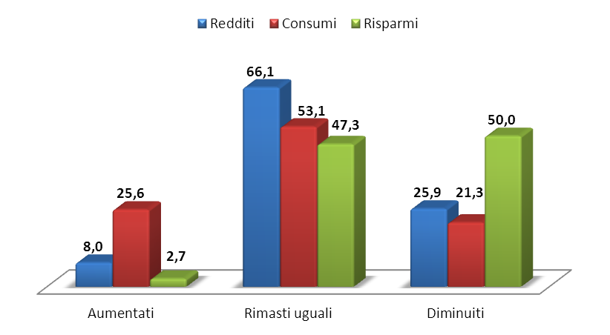
Andamento del reddito familiare nell’ultimo anno
Le famiglie continuano a sentire la crisi, ma la quota di nuclei che hanno aumentato i consumi supera quella dei nuclei li hanno ridotti
Fonte: Confcommercio-Censis, 2015

Slide 4
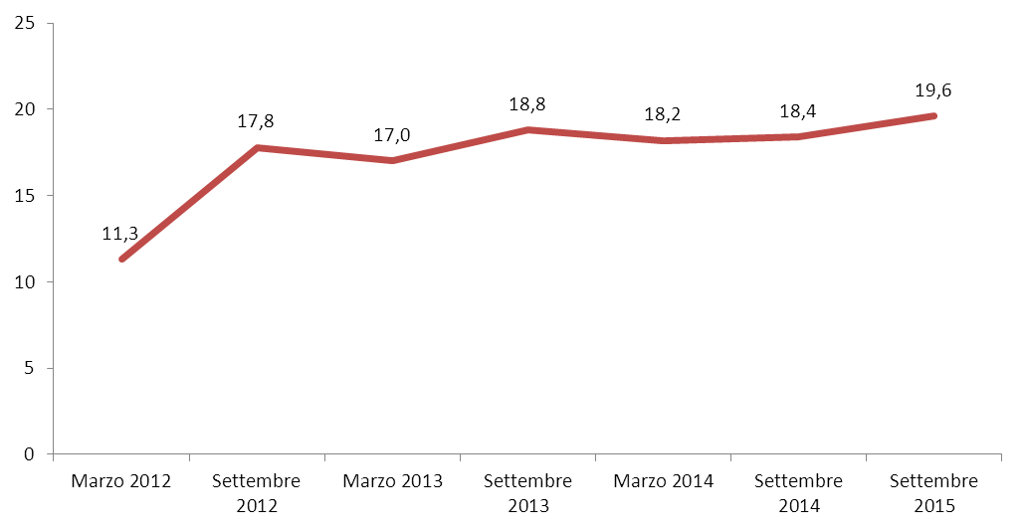
Famiglie che nell’ultimo anno non sono riuscite a
coprire tutte le spese con il proprio reddito – il trend degli ultimi anni
Continua a crescere la quota di famiglie che ha problemi a coprire le spese
Fonte: Confcommercio-Censis, 2015

Slide 5
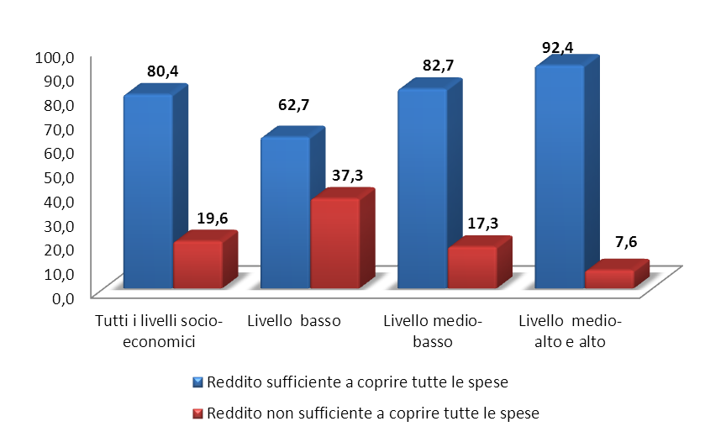
Famiglie che nell’ultimo anno non sono riuscite a coprire tutte le spese con il proprio reddito – incrocio per livello socio-economico
Tra le famiglie di reddito basso la quota di quelle che non arrivano a coprire le spese raggiunge il 37,3%
Fonte: Confcommercio-Censis, 2015

Slide 6
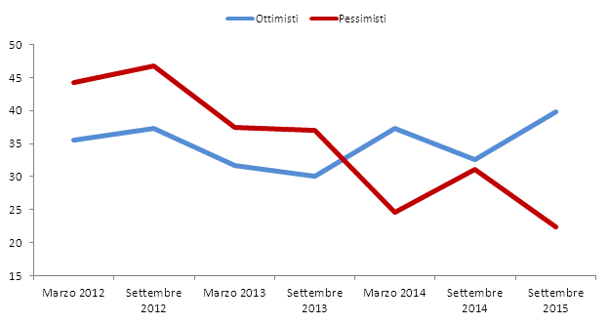
Crescono gli ottimisti sul futuro
Le due curve (ottimisti e pessimisti) riprendono a divergere
Fonte: Confcommercio-Censis, 2015

Slide 7
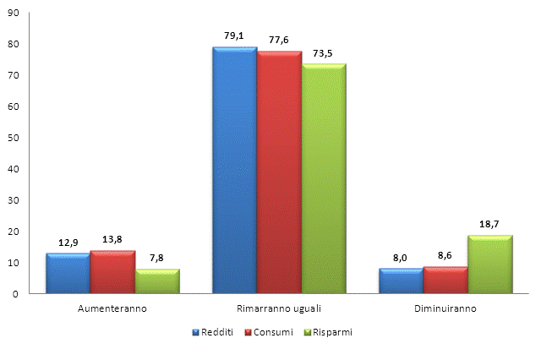
Redditi, consumi e risparmi: previsioni per il 2016
Nelle previsioni dei ¾ delle famiglie il 2016 non porterà cambiamenti significativi. Il 13,8% aumenterà i consumi, l’8,6% li diminuirà
Fonte: Confcommercio-Censis, 2015

Slide 8
La ripartenza dei beni durevoli
Fonte: elaborazioni Censis su dati Istat

